Slide 1


Лекция 4
Целостность реляционной модели данных
©Монахов В.И.

Slide 2
Лекция 4. Целостность реляционной модели данных
Целостность
Целостность (от англ. integrity – сохранность, целостность) – это правильность данных в любой момент времени
Цель поддержания целостности БД - защита от неверных значений при вводе и изменениях данных
Целостность данных - это механизм поддержания соответствия базы данных предметной области

Slide 3
Лекция 4. Целостность реляционной модели данных
Некорректные данные
Произвольные значения данных могут не соответствовать предметной области, превращаясь в некорректные (неправильные) данные
Примеры некорректных значений:
нулевой возраст у человека
отрицательный остаток наличных средств в кассе
оценка на экзамене 7 при 5-балльной шкале оценивания
наличие у двух разных людей паспорта с одним номером
указание в адресе несуществующего номера дома

Slide 4
Лекция 4. Целостность реляционной модели данных
Обеспечение целостности
Для поддержания целостности в БД добавляют специальные правила (ограничения)
- правила целостности
Назначение правил целостности - информировать СУБД об ограничениях предметной области для предотвращения появление недопустимых конфигураций данных

Slide 5
Лекция 4. Целостность реляционной модели данных
Правила целостности
Целостность атрибута
Целостность отношений
Целостность по ссылкам
Целостность, определяемая пользователем
Правила 1-3 являются базовыми и должны поддерживаться в любой реляционной СУБД
Правило 4 определяется предметной областью

Slide 6
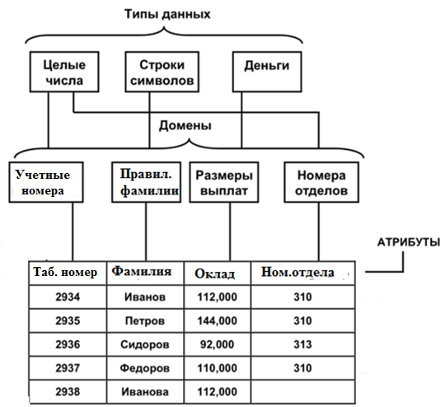
Лекция 4. Целостность реляционной модели данных
1. Целостность атрибута
Требование: значения
каждого атрибута
должны браться
из соответствующего
домена

Slide 7
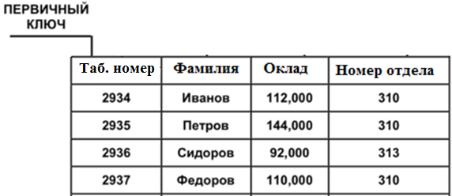
Лекция 4. Целостность реляционной модели данных
2. Целостность отношений
Требование: кортеж любого отношения должен отличаться от любого другого кортежа этого отношения
Т.е. любое отношение должно обладать первичным ключом, который поддерживает уникальность кортежей

Slide 8
Лекция 4. Целостность реляционной модели данных
Первичный ключ
Первичный ключ (Primary Key - PK) –
это набор атрибутов, обладающий следующими свойствами:
свойством уникальности
свойством неизбыточности

Slide 9
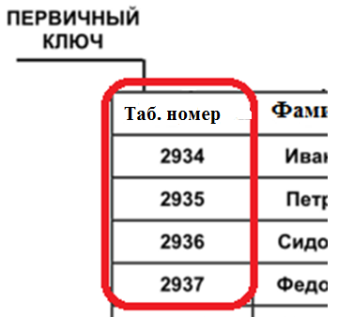
Лекция 4. Целостность реляционной модели данных
Свойствa PK
1. Свойство уникальности первичного ключа:
Нет двух разных кортежей с одинаковыми значениями первичного ключа

Slide 10
Лекция 4. Целостность реляционной модели данных
Свойствa PK
2. Свойство неизбыточности PK:
Никакое подмножество атрибутов первичного ключа не обладает свойством уникальности
Т.е. исключение из набора любого атрибута уже не позволяет идентифицировать кортеж по оставшимся атрибутам

Slide 11
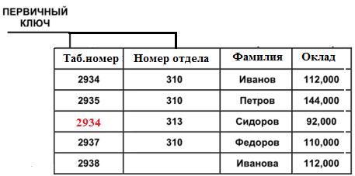
Лекция 4. Целостность реляционной модели данных
Пример избыточного PK
Выберем первичный ключ в отношении СОТРУДНИК: Табельный номер + Номер отдела
При использовании такого ключа СУБД не сможет обеспечить уникальность кортежа атрибутом сотрудника в глобальном смысле (в отношении)
СУБД будет контролировать выполнение более слабого ограничения: уникальность сотрудника только в пределах
одного отдела

Slide 12
Лекция 4. Целостность реляционной модели данных
Рекомендации при выборе РК
простой ключ: включает один атрибут
короткий текстовый или целочисленный атрибут
В отношении СОТРУДНИК
РК - атрибут «табельный номер»
простой
короткий текстовый атрибут

Slide 13
Лекция 4. Целостность реляционной модели данных
Естественные и суррогатные ключи
Естественный ключ – использует атрибут, который существует в реальной предметной области
Пример. Табельный номер в отношении Сотрудник
Суррогатный (искусственный) ключ – использует атрибут, которого нет в реальной предметной области.
Как правило, используется для замены составных ключей
Пример. Идентификатор продажи в отношении Книга продаж

Slide 14
Лекция 4. Целостность реляционной модели данных
Важность первичных ключей
РК обеспечивают основной механизм адресации на уровне кортежей
Например,
с помощью условного выражения
Табельный_номер=’2935’
мы получим строго один кортеж
Фундаментальное значение первичного ключа для успешной работы реляционной системы - идентификация и адресация
объекта данных в БД

Slide 15
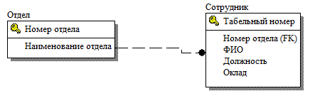
Лекция 4. Целостность реляционной модели данных
3. Целостность по ссылкам
При соблюдении нормализованности отношений сложные сущности реального мира представляются в реляционной БД в виде нескольких кортежей нескольких отношений
Рассмотрим информацию о сотрудниках отдела
Потребуется два отношения: Отдел и Сотрудник

Slide 16
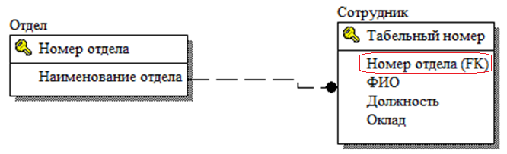
Лекция 4. Целостность реляционной модели данных
3. Целостность по ссылкам (продолжение)
Атрибут Номер отдела присутствует в отношении СОТРУДНИК не потому, что номер отдела является собственным свойством сотрудника, а лишь для того, чтобы иметь возможность восстановить при необходимости полную сущность ОТДЕЛ
Значение атрибута Номер отдела в любом кортеже отношения СОТРУДНИК должно соответствовать значению атрибута Номер отдела
в некотором кортеже отношения ОТДЕЛ

Slide 17
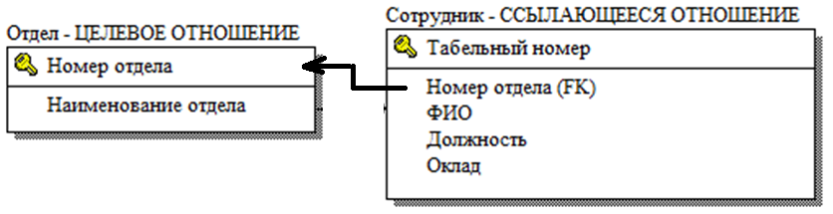
Лекция 4. Целостность реляционной модели данных
Внешний ключ
Связующий атрибут называется внешним ключом (Foreign Key - FK), поскольку его значения однозначно определяют кортежи некоторого другого отношения (т.к. задают значения их первичного ключа)
Отношение, которое содержит внешний ключ называется ссылающимся отношением
Отношение, которое содержит соответствующий первичный ключ – целевым отношением

Slide 18
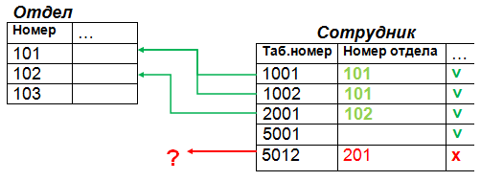
Лекция 4. Целостность реляционной модели данных
Требование целостности по ссылкам
Для каждого значения внешнего ключа, появляющегося в ссылающемся отношении,
должен найтись кортеж с таким же значением первичного ключа в целевом отношении,
либо значение внешнего ключа должно быть неопределенным (т.е. ни на что не указывать)
В примере: Если для сотрудника указан номер отдела, то этот отдел должен существовать

Slide 19
Лекция 4. Целостность реляционной модели данных
Правила внешних ключей
Любое состояние БД не удовлетворяющее правилу ссылочной целостности некорректно
Как избежать некорректных состояний?
Первый вариант – запретить любые операции, которые могут привести к некорректному состоянию. Например, запретить удалять отделы при наличии в них сотрудников
Второй вариант – допускать такие операции, но предусмотреть выполнение компенсирующих операций, которые обеспечивают корректное состояние системы
Например, при удалении конкретного отдела в отношении Отдел необходимо удалить всех сотрудников этого отдела в отношении Сотрудник
(или вывести их из удаляемого отдела)

Slide 20
Лекция 4. Целостность реляционной модели данных
Проблема NULL-значений
В БД существует проблема отсутствия данных
Факт отсутствия данных было предложено обозначать специальными маркерами NULL-значениями
Если атрибут имеет NULL-значение, то это означает, что в данной позиции значение отсутствует
Например,
Для сотрудника неизвестна
принадлежность к конкретному отделу
В определении атрибута должна быть одна из спецификаций:
NULL – атрибуту разрешено иметь NULL-значения
NOT NULL – атрибуту не разрешено иметь NULL-значения

Slide 21
Лекция 4. Целостность реляционной модели данных
NULL-значения в ключах
В первичных ключах
С точки зрения целостности объектов ни один элемент первичного ключа не может быть NULL-значением
Причина такого требования – объекты должны быть различимыми
Во внешних ключах
Реляционная модель разрешает NULL-значения в атрибутах внешних ключей

Slide 22
Лекция 4. Целостность реляционной модели данных
«Опасные» и «неопасные» операции
С точки зрения возможности ошибок (нарушения ссылочной целостности) можно выделить опасные и неопасные операции.
а) в целевом (родительском) отношении (в примере ОТДЕЛ):
- Добавление (вставка) новой записи
- Удаление записи
- Изменение значения ключевого атрибута
б) в ссылающемся (дочернем) отношении (СОТРУДНИК):
- Добавление (вставка) новой записи
- Удаление записи
- Изменение значения внешнего ключа

Slide 23
Лекция 4. Целостность реляционной модели данных
«Опасные» операции
запрещенные на уровне системы
В дочернем отношении (в примере СОТРУДНИК):
а) вставка кортежа
б) изменение значения внешнего ключа
может привести к нарушению ссылочной целостности.
СУБД выполняет контроль – проверку значения внешнего ключа
и запрещает:
вставлять кортеж или изменить кортеж в дочернем отношении, если значение внешнего ключа некорректно (отсутствует такое же значение первичного ключа в целевом отношении).

Slide 24
Лекция 4. Целостность реляционной модели данных
«Опасные» операции
допустимые при дополнительных действиях
«Опасные» операции на стороне родительского отношения СУБД может допустить при выполнении дополнительных (компенсирующих) действий

Slide 25
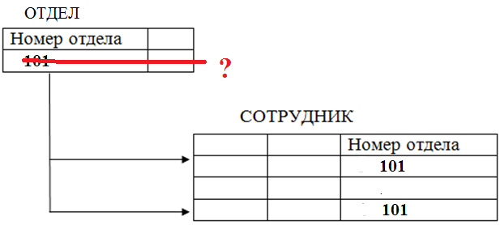
Лекция 4. Целостность реляционной модели данных
Операция удаления в целевом отношении
Попытка УДАЛИТЬ кортеж в целевом отношении, на который есть ссылка (например, удалить отдел, в котором есть сотрудники)

Slide 26
Лекция 4. Целостность реляционной модели данных
Три варианта действий при удалении
ОГРАНИЧИВАТЬ (RESTRICT)
КАСКАДИРОВАТЬ (CASCADE)
СБРАСЫВАТЬ (SET NULL)

Slide 27
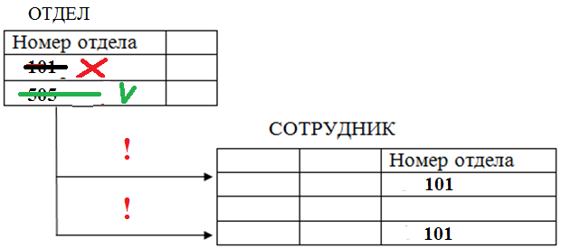
Лекция 4. Целостность реляционной модели данных
ОГРАНИЧИВАТЬ ПРИ УДАЛЕНИИ - RESTRICT
Удаляются лишь те отделы, которые еще не имеют сотрудников
Иначе операция удаления отвергается

Slide 28
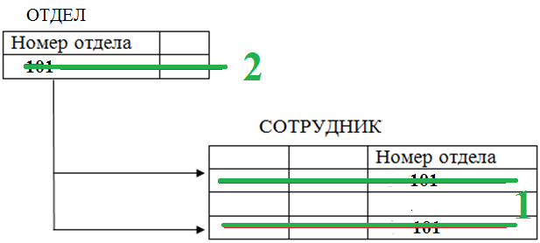
Лекция 4. Целостность реляционной модели данных
КАСКАДИРОВАТЬ ПРИ УДАЛЕНИИ - CASCADE
Операция удаления «каскадируется» (распространяется):
1 - удаляются сотрудники этого отдела
2 - удаляется отдел

Slide 29
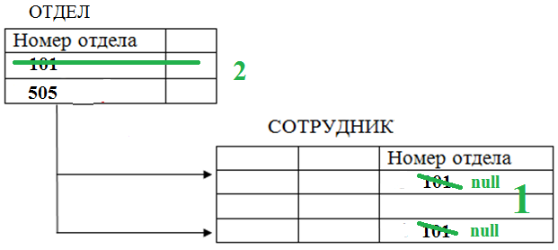
Лекция 4. Целостность реляционной модели данных
СБРАСЫВАТЬ КЛЮЧ ПРИ УДАЛЕНИИ- SET NULL
Для всех сотрудников удаляемого отдела
1 - внешний ключ устанавливается в неопределенное значение
2 - удаляется отдел
Исключение : Нельзя сбросить в NULL, когда FK имеет
спецификацию NOT NULL (не может содержать
неопределенные значения null)

Slide 30
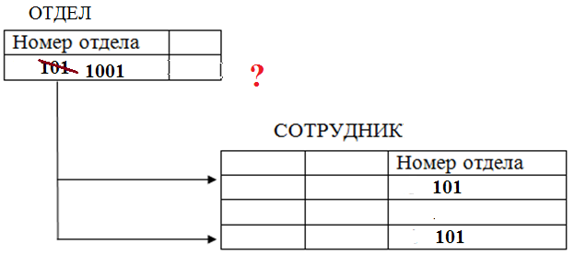
Лекция 4. Целостность реляционной модели данных
Операция изменения в целевом отношении
Попытка ИЗМЕНИТЬ первичный ключ кортежа целевого отношения, на который ссылается некоторый внешний ключ (например, номер отдела, для которого имеется по крайней мере один сотрудник)

Slide 31
Лекция 4. Целостность реляционной модели данных
Три варианта действий при обновлении
ОГРАНИЧИВАТЬ (RESTRICT)
КАСКАДИРОВАТЬ (CASCADE)
СБРАСЫВАТЬ (SET NULL)

Slide 32
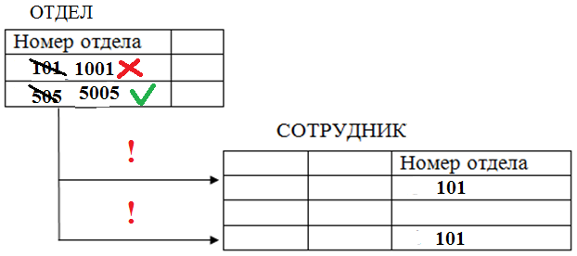
Лекция 4. Целостность реляционной модели данных
ОГРАНИЧИВАТЬ ПРИ ОБНОВЛЕНИИ - RESTRICT
Разрешено обновлять первичные ключи лишь тех
отделов, которые еще не имеют сотрудников.
Иначе операция обновления отвергается.

Slide 33
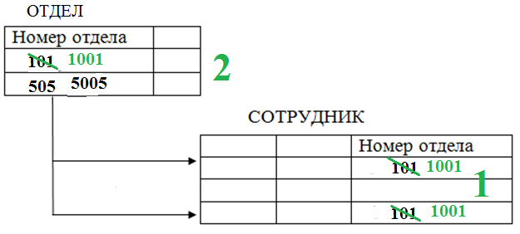
Лекция 4. Целостность реляционной модели данных
КАСКАДИРОВАТЬ ПРИ ОБНОВЛЕНИИ - CASCADE
Операция обновления «каскадируется» (распространяется):
1 - обновляется внешний ключ у сотрудников этого отдела
2 - обновляется значение первичного ключа

Slide 34

Лекция 4. Целостность реляционной модели данных
СБРАСЫВАТЬ ПРИ ОБНОВЛЕНИИ - SET NULL
Для всех сотрудников изменяемого отдела
1 - внешний ключ устанавливается в неопределенное значение
2 - обновляется первичный ключ отдела

Slide 35
Лекция 4. Целостность реляционной модели данных
Правило ссылочной целостности
Значением внешнего ключа может быть или NULL-значение или значение, совпадающее со значением первичного ключа некоторого кортежа в целевом отношении
Для внешнего ключа также формулируется набор дополнительных требований (спецификаций):
1) допустимость NULL-значения: NOT NULL | NULL
2) действия при удалении кортежа из целевого отношения: RESTRICT | CASCADE | SET NULL
3) действия при обновлении первичного ключа в целевом отношении:
RESTRICT | CASCADE | SET NULL

Slide 36
Лекция 4. Целостность реляционной модели данных
4. Целостность предметной области
Любая БД кроме базовых правил имеет набор специфических правил целостности, определяемых предметной областью
Примеры.
Для схемы отношений ОТДЕЛ – СОТРУДНИК:
а) Атрибут Табельный номер должен задаваться в виде 999,
где 9 – одна из цифр 0 - 9
б) Атрибут Номер отдела должен задаваться в виде 99,
где 9 – одна из цифр 0 – 9
в) Атрибут Оклад не может быть отрицательным

Slide 37
Лекция 4. Целостность реляционной модели данных
Целостность и согласованность
Целостность (integrity) данных – определяется ограничениями, зафиксированными в БД (целостность отношений, ссылочная целостность и т.д.)
СУБД гарантирует выполнение ограничений целостности.
Согласованность (consistency) определяется условиями предметной области
Пример. Перевод денежных средств с одного счета на другой не должен менять общую сумму средств на этих счетах
СУБД не может гарантировать согласованность.
Это возлагается на приложение, работающее с БД

Slide 38
Лекция 4. Целостность реляционной модели данных
ВОПРОСЫ К ЛЕКЦИИ
1. Сколько в реляционной модели правил целостности ?
2. Чем обеспечивается целостность отношений ?
3. Перечислите свойства первичного ключа
4. Чем обеспечивается ссылочная целостность ?
5. В связанных отношениях ОТДЕЛ-СОТРУДНИК операция удаления не является «опасной» в отношении…
6. В каком ключе (PK, FK) допускаются значения NULL ?
7. В каком случае нельзя использовать правило СБРАСЫВАТЬ для внешнего ключа ?
8. Придумайте правило целостности предметной области
«сдача экзамена»

Slide 39


